Slide 1

اپلیکیشن اندرویدی شاداب

Slide 2
موضوع: سبک زندگی
شاداب جامع ترین اپلیکیشن سلامت جسم و روان
برای داشتن یک سبک زندگی سالم، لازم است که سلامت جسم و روح را حفظ کنیم؛
بنا بر همین نکته ما تلاش کردیم برخلاف غالب اپلیکیشن های مشابه؛
به دو بعد سلامت جسمانی و روانی به صورت جامع بپردازیم و افراد رو از نصب هر
اپلیکیشن دیگری بی‌نیاز کنیم!

Slide 3
کاری از تیمِ کارِتو |
Karetoo
اعضای تیم:
آقای مسعود کرمزادی
آقای محمدرضا ظرافت
آقای امیرحسین یزدانی

Slide 4
ویژگی‌های بارز شاداب
1. ضربان قلب:
با قابلیت نمایش ضربان قلب، می‌توانید وضعیت سلامت قلب خود را در هر لحظه زیر نظر داشته باشید.
2. قدم شمار:
با قدم شمار شاداب، فعالیت‌های روزانه‌تان را دنبال کنید و به راحتی میزان فعالیت بدنی خود را مدیریت کنید.
3. تست بینایی و شنوایی:
سلامت حواس خود را با تست‌های بینایی و شنوایی شاداب ارزیابی کنید و در صورت نیاز اقدامات لازم را انجام دهید.
4. مدیریت کارهای روزانه:
با بخش انجام کارهای روزانه، می‌توانید وظایف و تست‌های سلامتی خود را سازماندهی کرده و درصد تکمیل آن‌ها را در پروفایل خود مشاهده کنید. این ویژگی به شما کمک می‌کند تا بهره‌وری خود را افزایش دهید.
5. سبک زندگی اسلامی:
ما در شاداب احادیث ائمه رو طبقه بندی کردیم و هر طبقه رو در بخش مرتبط آن قرار دادیم تا تأثیر گذاری بیشتری داشته باشه، شاداب به صورت ناخودآگاه کمک می‌کند تا سبک زندگی اسلامی در جامعه تقویت شود.

Slide 5
چرا شاداب؟!
• کاربرپسند:
طراحی ساده و کاربرپسند شاداب، تجربه‌ای راحت و دلپذیر برای شما فراهم می‌کند.
• جامعیت:
ترکیب ویژگی‌های مختلف در یک اپلیکیشن، نیازی به استفاده از چندین برنامه مختلف را از بین می‌برد.
• یادآور هوشمند:
با بهره‌وری از سنسورهای گوشی به فکر سلامتی شما در زمانی که حواستان به وضعیت جسمانی خودتان نیست هستیم.
• توسعه مداوم:
با قرار دادن بخش انتقادات و پیشنهادات در پروفایل کاربر
صدای کاربران رو میشنویم و برنامه رو بهبود میدیم تا شاداب همیشه بهترین باشه.

Slide 6
آیا این اپلیکیشن قابلیت تجاری سازی هم دارد؟
بگذارید سوالتان را با سوال دیگری پاسخ بدم؛
آیا میشود جامع ترین اپلیکیشن در حوزه سلامت آن هم در دو بعد جسم و روح قابلیت تجاری سازی نداشته باشد؟ برخی از اپلیکیشن های موجود در بازار با داشتن بخش کوچکی از قابلیت های برنامه ما درآمد بالایی دارند!
اگر حمایت صورت بگیره این اپلیکیشن پتانسیل تبدیل شدن به برنامه رسمی وزارت بهداشت در راستای غربالگری و بهبود سلامت جامعه را دارد.

Slide 7
فرزندآوری و تربیت
بنابر فرمایشات مقام معظم رهبری در راستای فرزندآوری
تیم توسعه دهنده اپلیکیشن شاداب بخشی را به نام "فرزندم" در برنامه طراحی کرده.
در این بخش قسمت های مختلفی در راستای سلامت و تربیت فرزند در نظر گرفته شده
تا نگرانی هارا بابت فرزند آوری و تربیت و سلامت فرزند کم کند.
و همچنین احادیث ائمه اطهار(ع) و پیامبر اکرم (ص) مرتبط با آن نیز
با نمای بصری زیبا قرار داده شده .

Slide 8
توجه به مادران و زنان جامعه
برخلاف بسیاری از اپلیکیشن ها ما در شاداب مادران و زنان جامعه را فراموش نکردیم
و برای شاداب زیستن این عزیزان نیز بخشی را در برنامه تعبیه کردیم،
سیکل عادت هوشمند بدست میاد و میتونن عادت ماهیانه خودشون رو پیشبینی کنن
همینطور در دوران عادت پیامی به همسر و همراه ایشان ارسال میشه تا در جریان باشن و بیشتر
حواسشون باشه و همینطور بخش فیلم و سریال رو اضافه کردیم تا برای لحظاتی درد رو به فراموشی بسپارن.

Slide 9
شاداب می‌تونه...
شاداب می‌تونه به یک اپلیکیشن تعاملی و اجتماعی هم تبدیل بشه اگر ازمون حمایت بشه و سرور اختصاص بدن
شاداب می‌تونه چالش های متنوعی(چالش نوشیدن آب، پیاده روی و ...) را برگزار کنه اگر بهمون سرور و مهلت بدن
شاداب می‌تونه اپلیکیشن رسمی وزارت بهداشت در راستای غربالگری عمومی بشه اگر که بها بدن
شاداب می‌تونه با هوش مصنوعی تلفیق بشه و داده های کاربر رو آنالیز کنه و از بیماری ها پیشگیری کنه و موارد مشکوک رو به کاربر نمایش بده

Slide 10
درباره لوگو شاداب
روی اینکه لوگو به چه شکل باشه خیلی فکر کردم،
در آخر گفتم لوگو رو با توجه به دو ویژگی اصلی و بارز اپلیکیشن طراحی کنم
یعنی قسمت "سلامت" و "انجام کارهای روزانه"
استفاده از گیاه درحال رشد با رنگ سبز تداعی کننده سلامت هست،
و ظاهر مشابه با تیک نمایانگر به پایان رساندن و انجام کارها است.
✓

Slide 11
درباره اسم شاداب
برای یک اپلیکیشن کاملا بومی گفتیم از یک اسم اصیل ایرانی استفاده کنیم تا برای همه
قابل فهم باشه و زبان شیرین و کهن فارسی را پاس بداریم.
شاداب در لغت نامه معین: تازه، با طراوت، مسرور

Slide 12
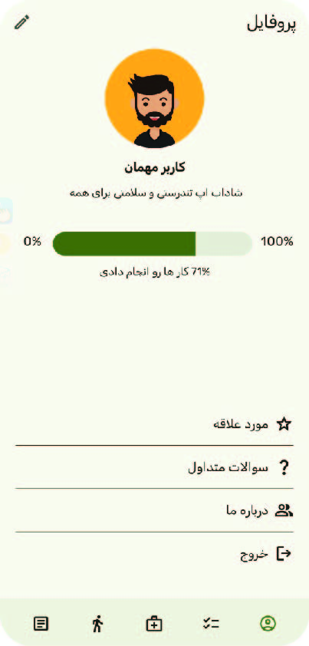
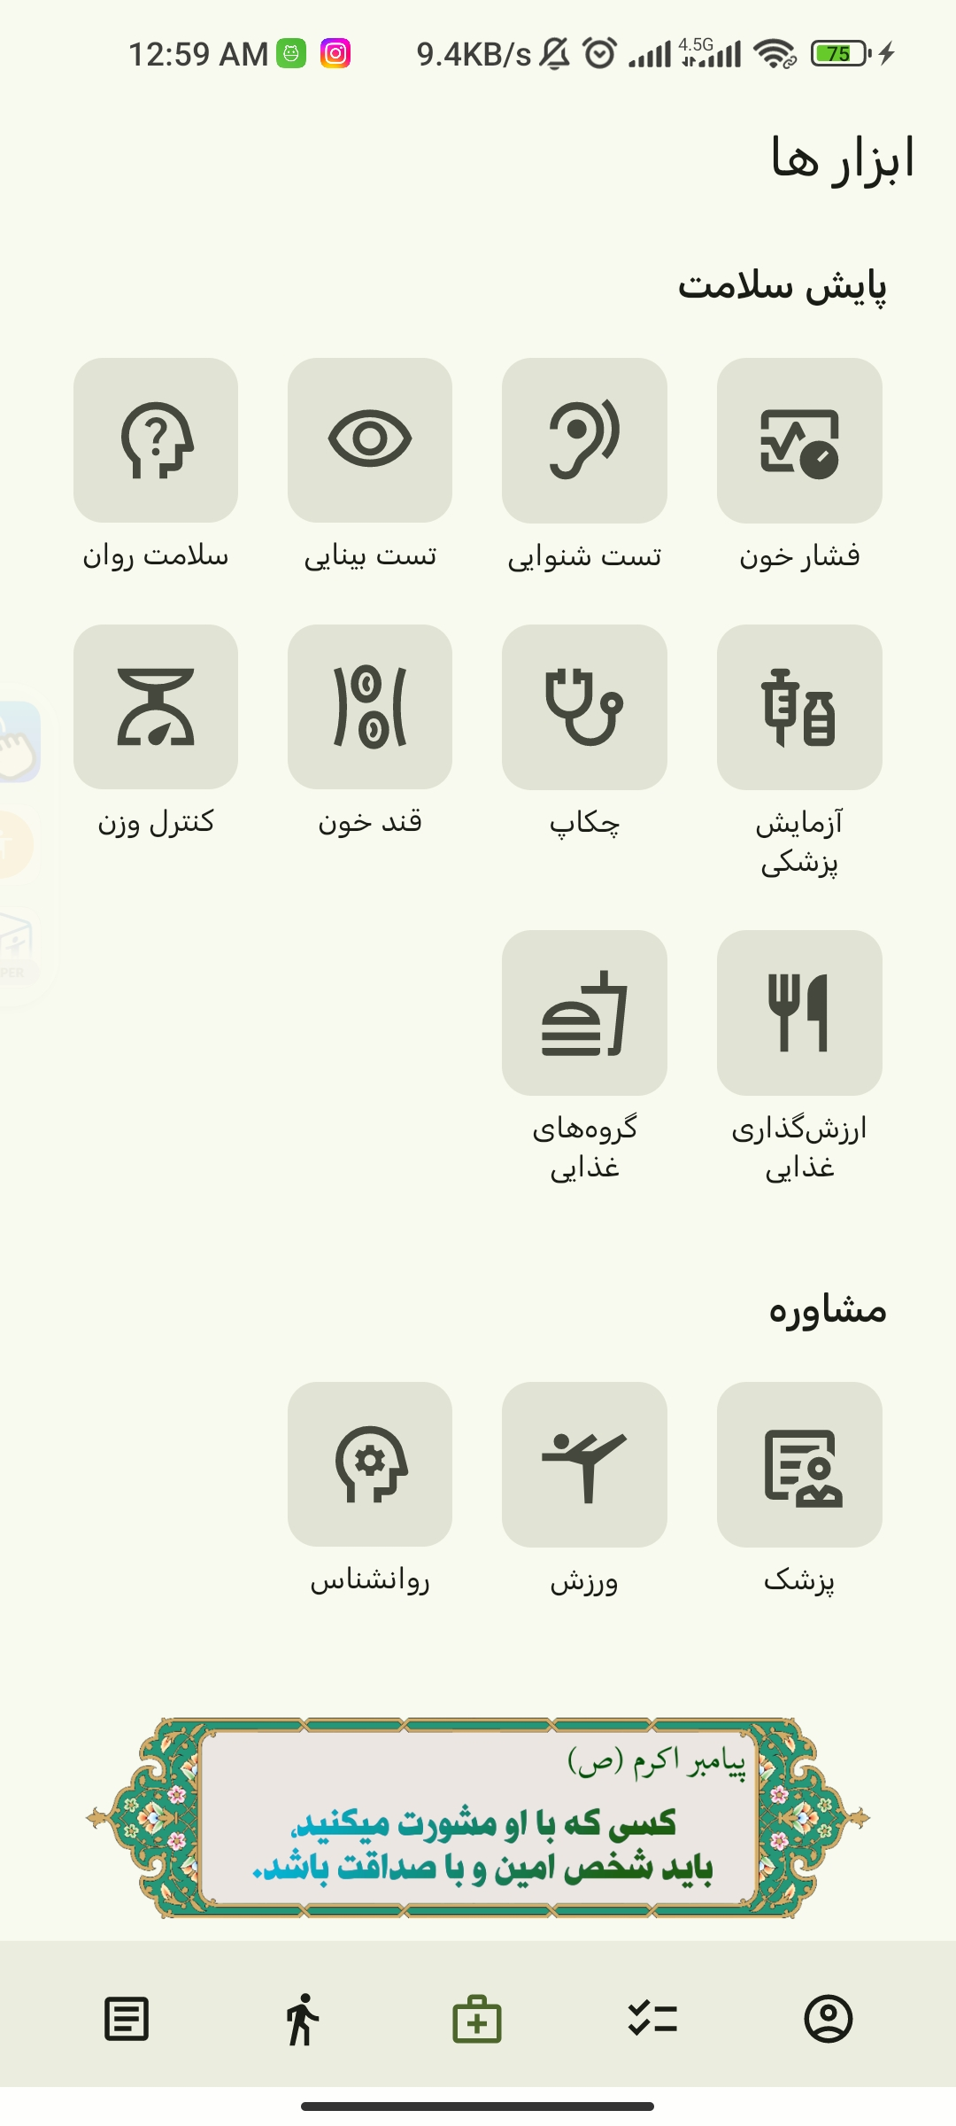
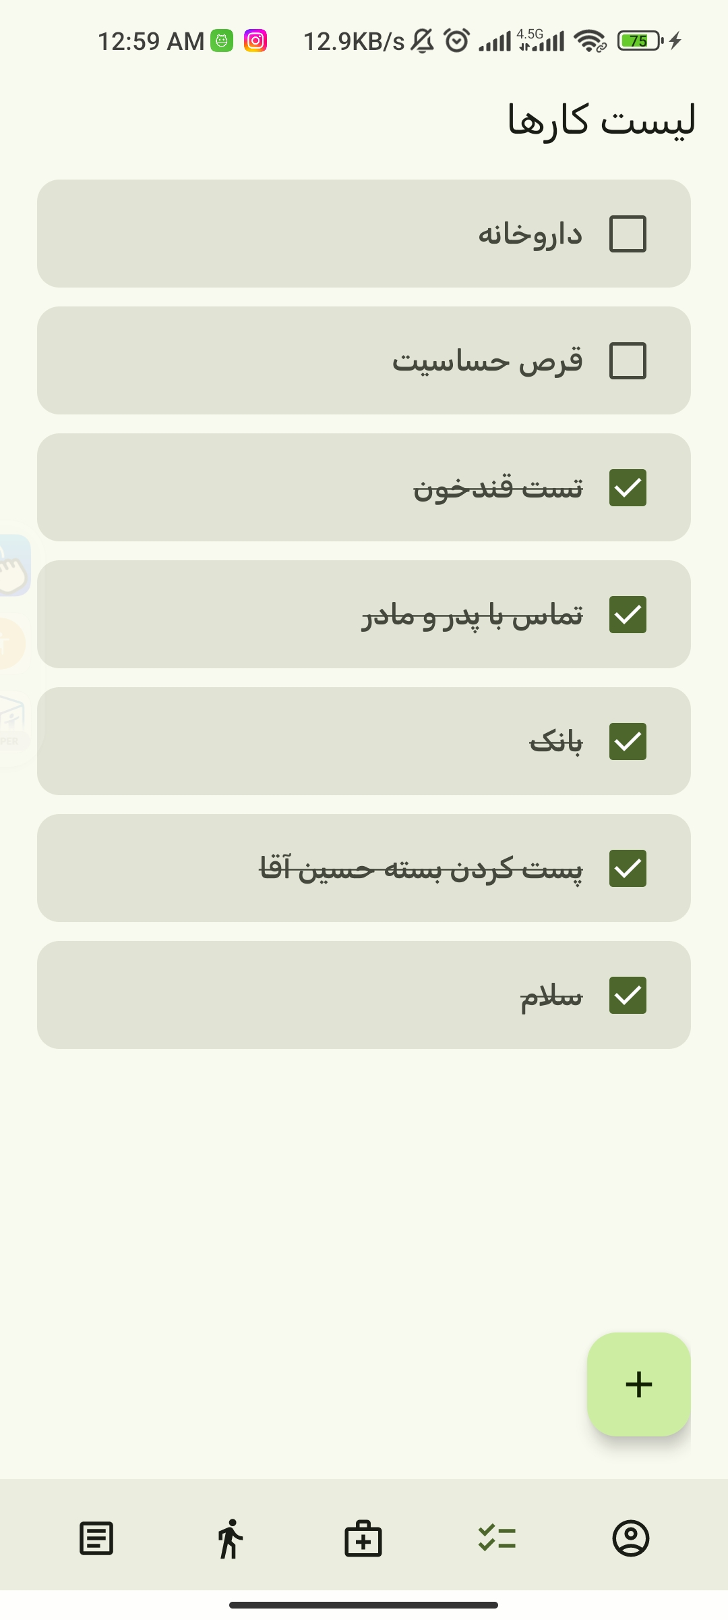
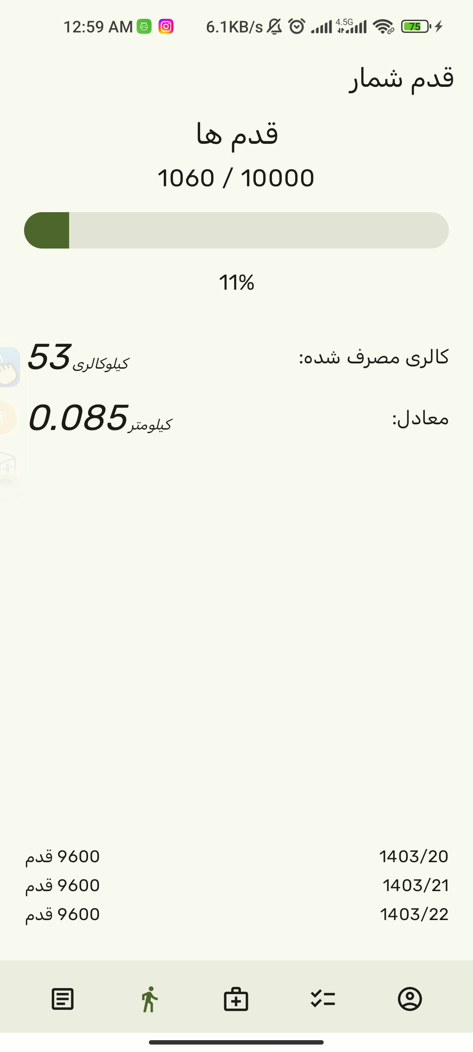
نمایی از اپلیکیشن شاداب

